Slide 1
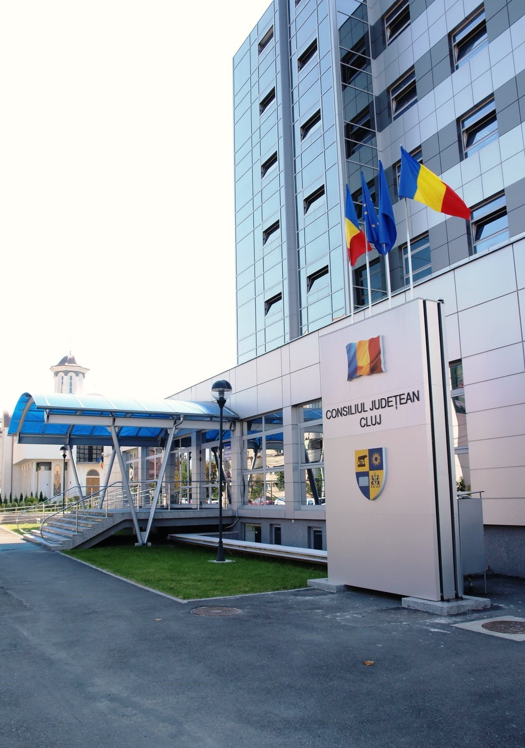
Rezumatul săptămânii 11 - 15 septembrie 2023
CONSILIUL JUDEȚEAN CLUJ

Slide 2
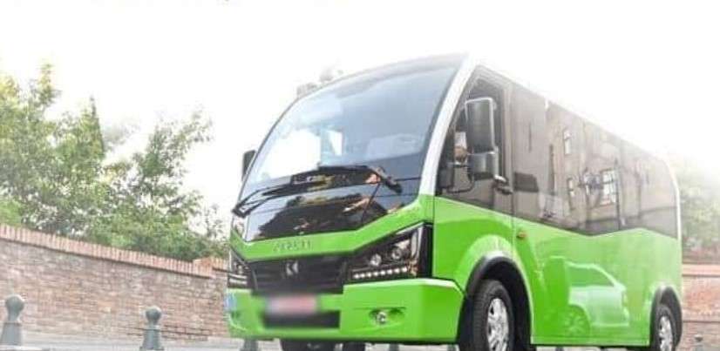
PESTE 81% din COMUNELE CLUJENE DOTATE cu MICROBUZE ȘCOLARE NOI
Consiliul Județean a semnat contractul pentru primele 34 de microbuze
59 de UAT-uri vor beneficia de un microbuz școlar nou, ultramodern, prietenos cu mediul, cu un consum redus și cu o capacitate de 16+1 locuri
Valoare: 61.442.179 lei

Slide 3
ZIUA de CURĂȚENIE NAȚIONALĂ,
marcată și în acest an la CLUJ
Peste 15 milioane de voluntari, din 192 de țări, așteptați la curățenie în aceeași zi
16 septembrie
În județul Cluj, unde CJ Cluj este și în acest an partener, manifestarea va avea loc în următoarele puncte principale:
Zona Becaș Cluj-Napoca
Florești – zona Baraj
Hoia – zona Parcul Etnografic Național „Romulus Vuia”

Slide 4
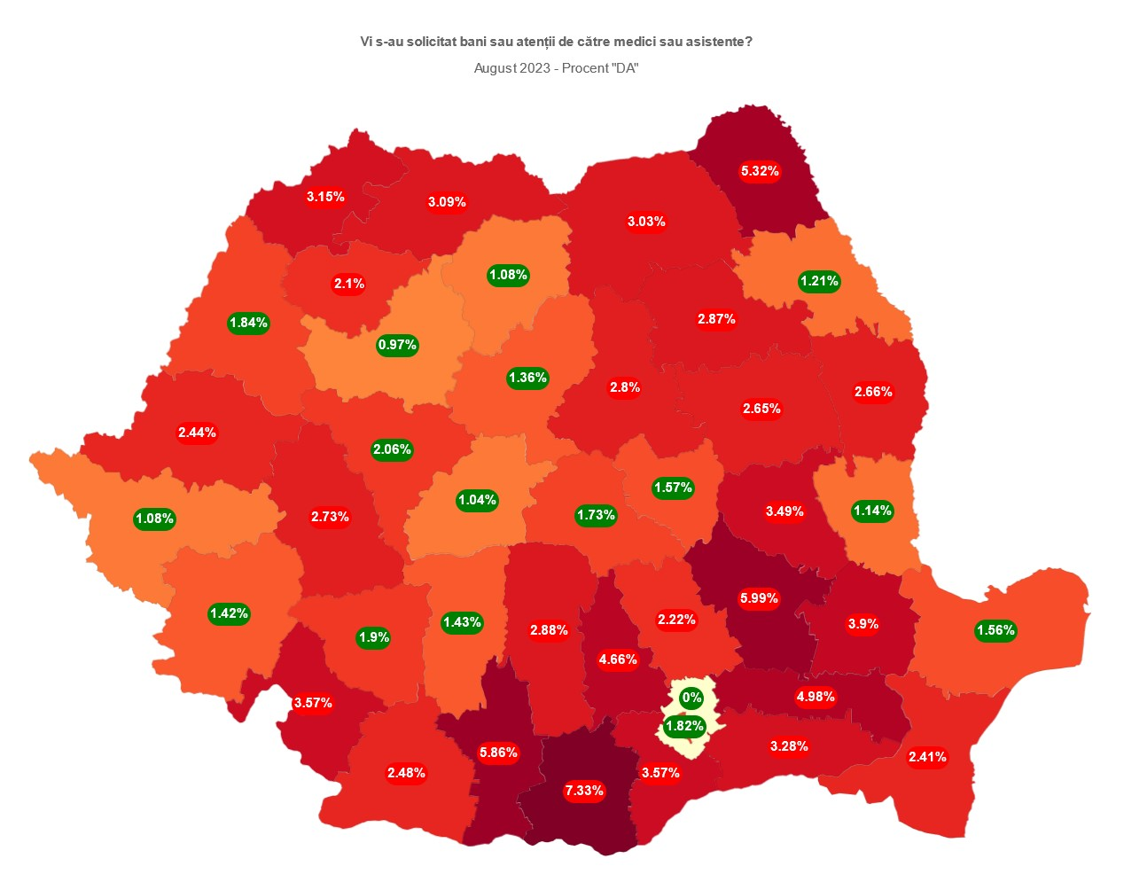
CLUJUL MEDICAL, din nou pe primul loc la capitolul integritate
Județul Cluj a înregistrat, în luna august, cea mai mică rată, la nivel național, privind solicitarea de mită de către personalul medical, respectiv 0,97%
Reușita se datorează inclusiv unităților sanitare aflate în subordinea CJ Cluj:
Spitalul Clinic de Urgență pentru Copii
Spitalul Clinic de Pneumoftiziologie
Spitalul Clinic de Boli Infecțioase
Spitalul Clinic de Recuperare
Spitalul de Boli Psihice Cronice Borșa

Slide 5
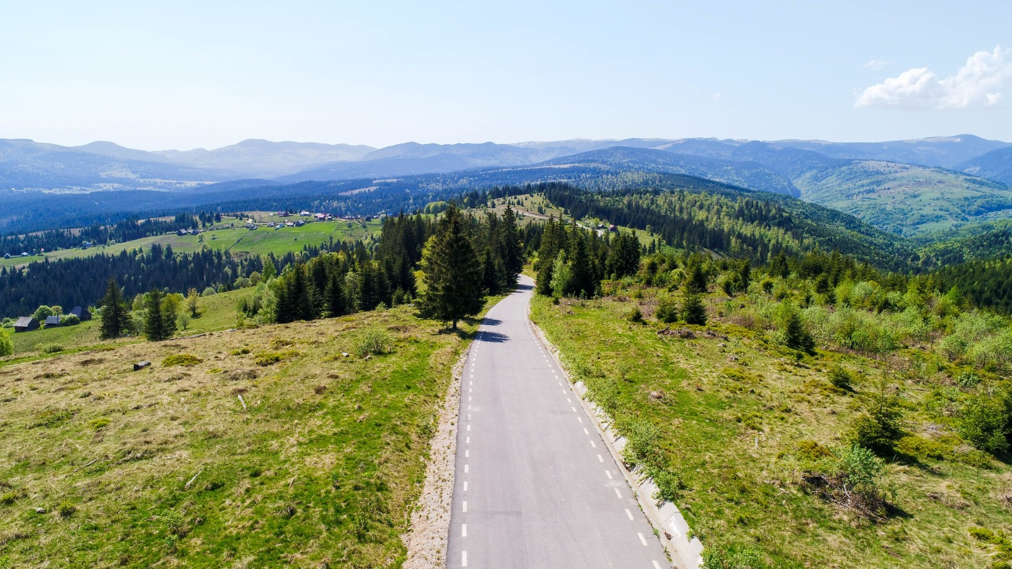
CJ CLUJ A LANSAT LICITAȚIA pentru proiectarea obiectivului ”VELO APUSENI”
Lucrările sunt finanțate din fonduri europene - PNRR
Traseul de piste de biciclete are o lungime de 227 km, pe teritoriul județelor Cluj, Bihor și Alba, din care peste 40% (92,4 km) vor fi amenajați pe teritoriul județului Cluj
CJ Cluj este partener în proiect

Slide 6
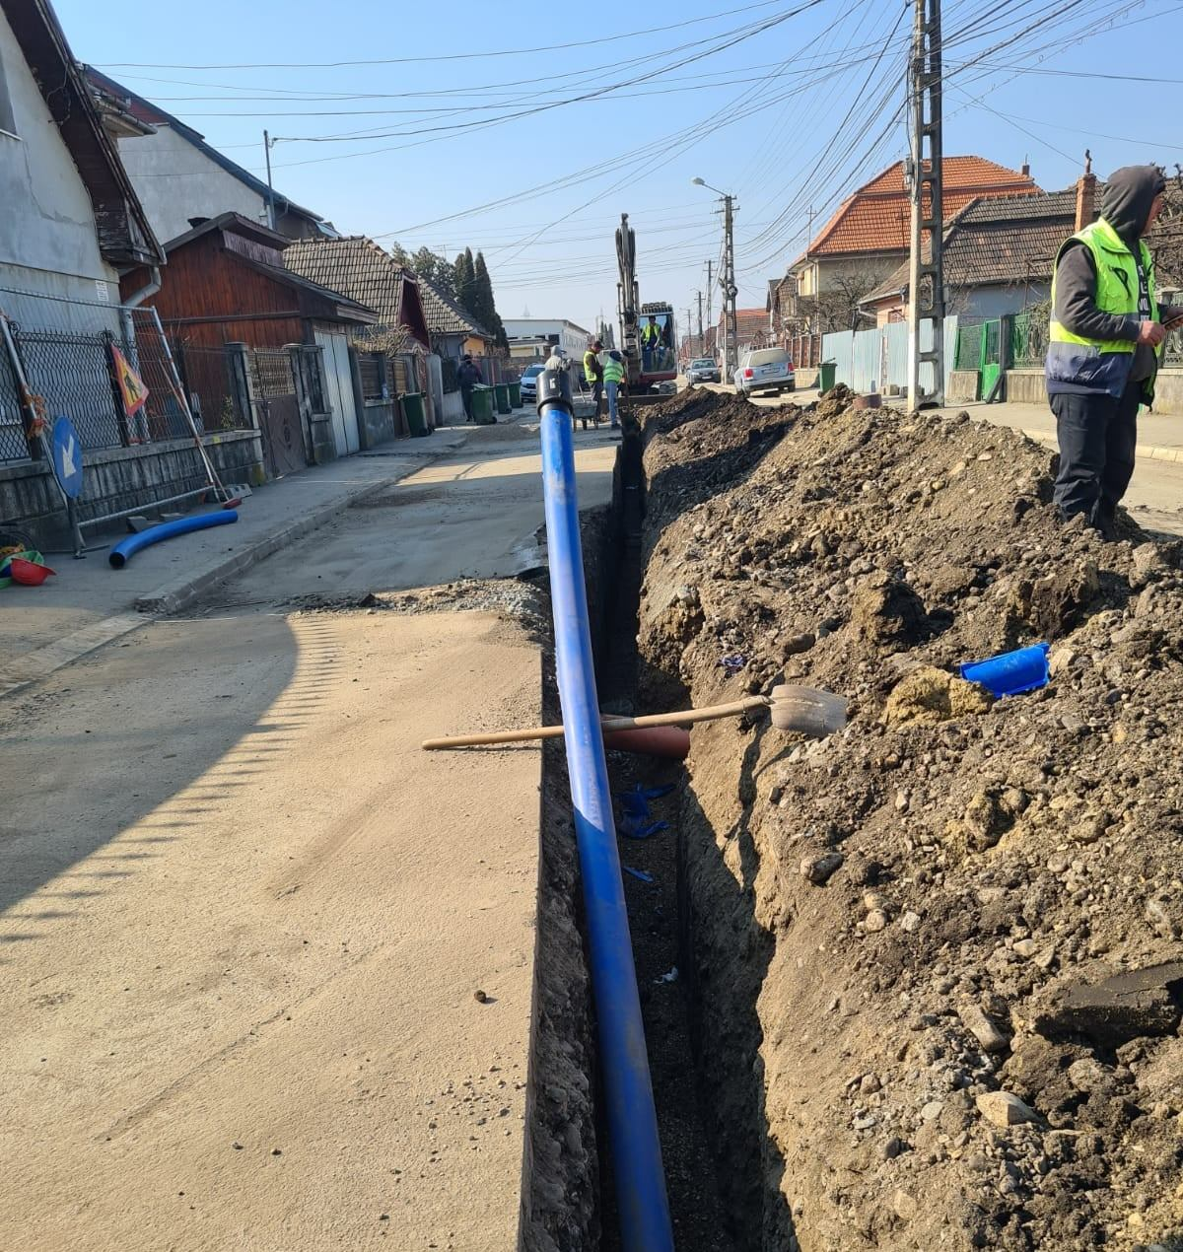
Lucrările de EXTINDERE a rețelei de APĂ în CĂTINA înregistrează un progres de +75%
Lucrările se vor finaliza înainte de începerea iernii
Localitățile: Cătina și Copru
Indicatori realizați:
19 km de conducte de apă
150 de branșamente la imobile
Valoare lucrări: 4,5 milioane lei –
(fonduri CJ Cluj)

Slide 7
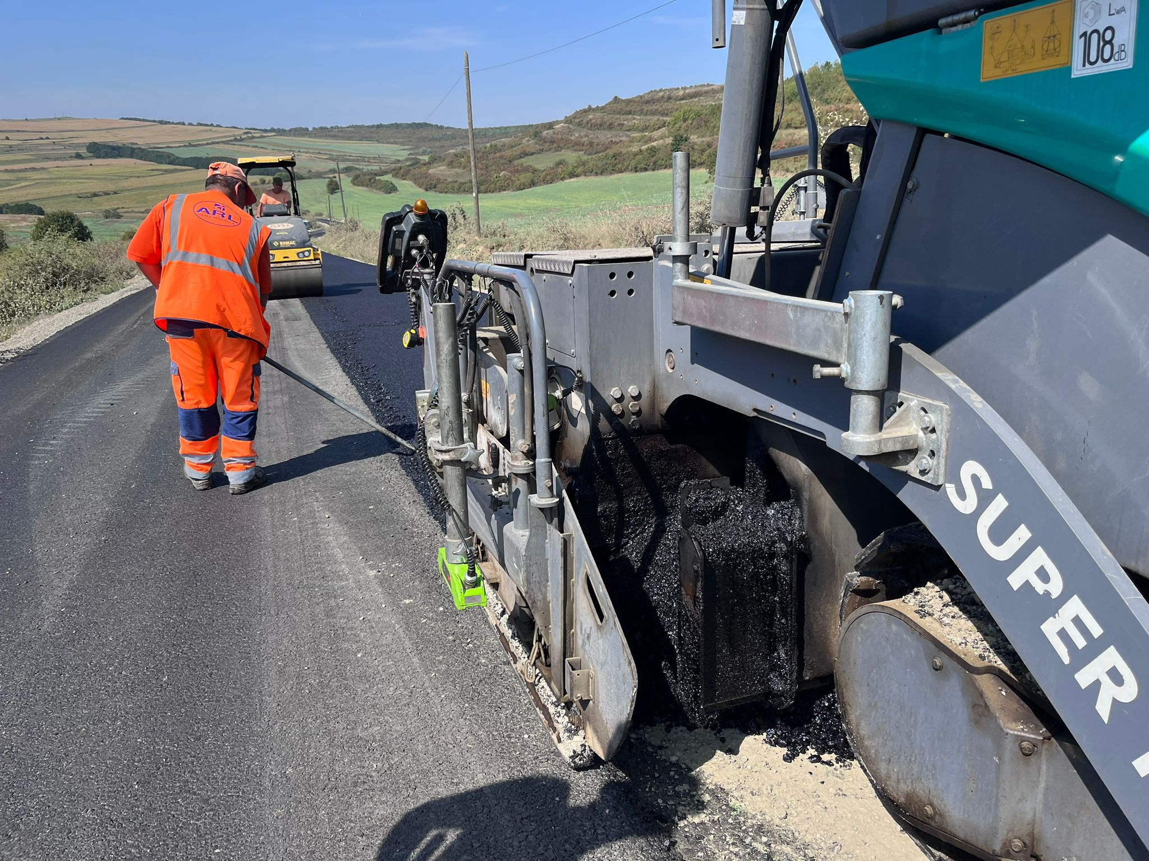
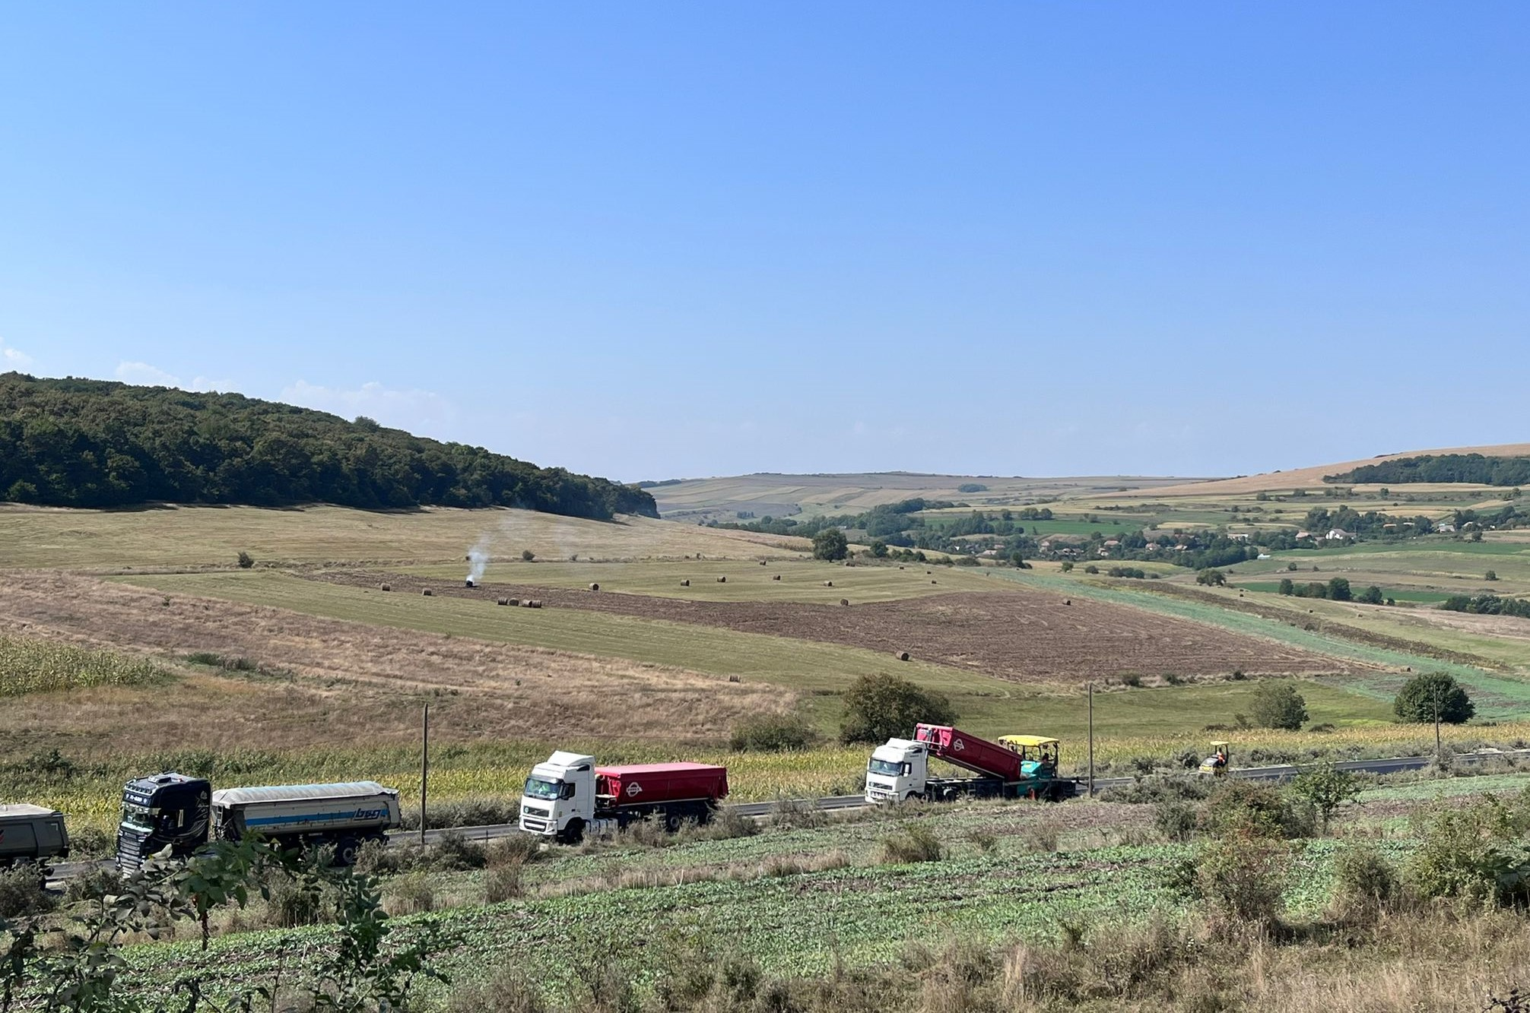
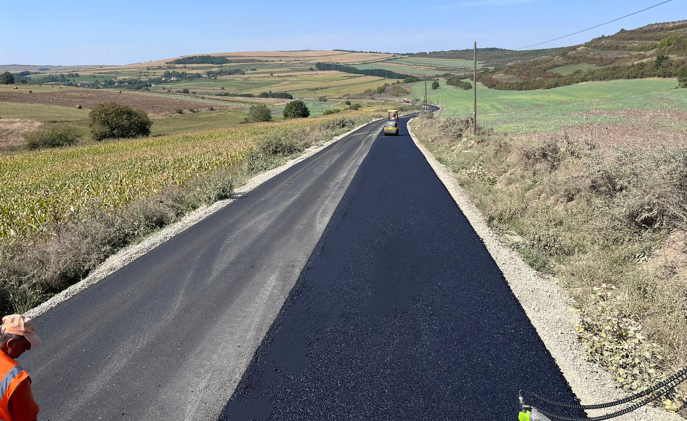
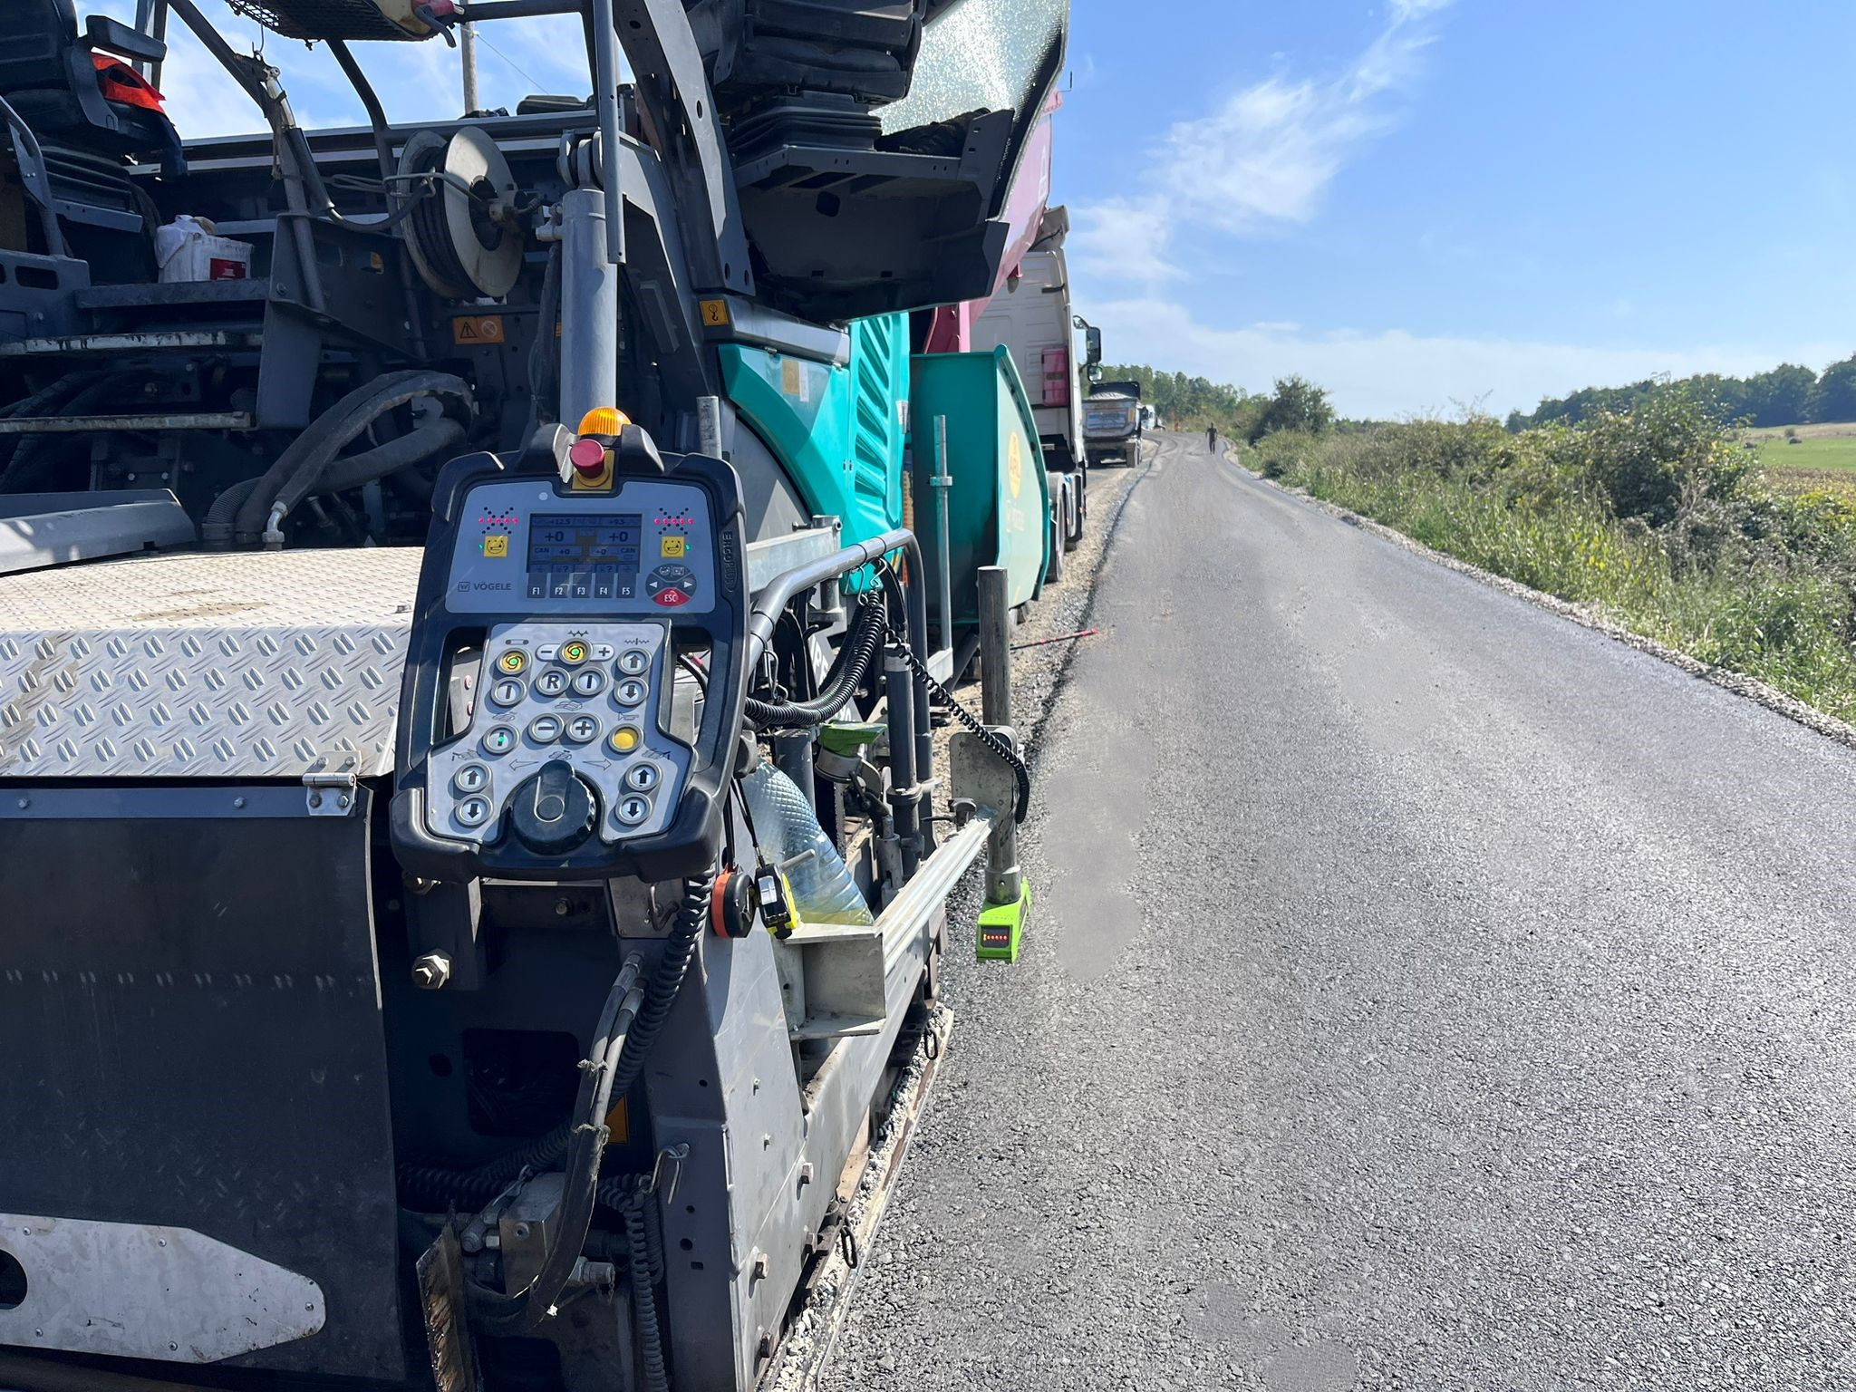
CJ CLUJ asfaltează sectorul de drum Pălatca-Vaida Cămăraș
Finanțare: fonduri UE
Drumul Bistriței Sucutard- Petea- Pălatca- Vaida Cămăraș
Lungime sector: cca 9 km
A fost așternut primul strat de asfalt între Sucutard și Petea

Slide 8
Ședința Comisiei Tehnice de Amenajarea Teritoriului și Urbanism CTATU
Joi, 14 septembrie 2023, Președintele Consiliului Județean, dl. Alin Tișe, a prezidat ședința Comisiei Tehnice de Amenajarea Teritoriului și Urbanism (C.T.A.T.U.)
Pe ordinea de zi au fost 15 puncte, ce au vizat dezbateri în vederea avizării de PUZ-uri și PUD-uri.

Slide 9
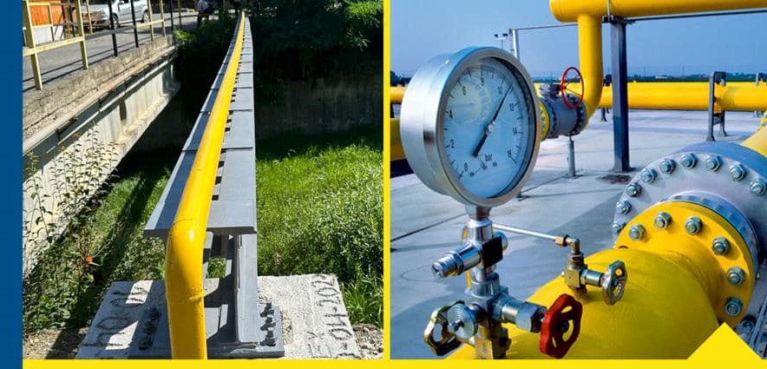
A fost DATĂ ÎN FOLOSINȚĂ REȚEAUA DE GAZE naturale din SOMEȘUL RECE, comuna GILĂU
Consiliul Județean Cluj a alocat 1.000.000 lei, din bugetul propriu, pentru realizarea investiției
Date tehnice:
9 km de conducte
280 de branșamente
+1.000 de locuitori deserviți

Slide 10
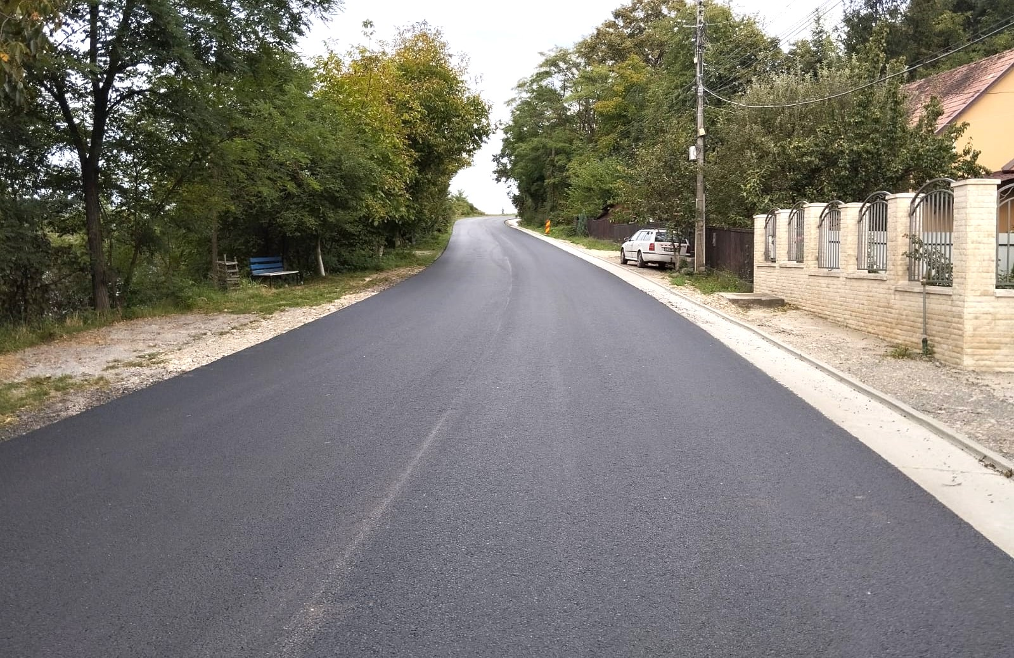
CONSILIUL JUDEȚEAN a demarat AȘTERNEREA STRATULUI DE UZURĂ pe sectorul
GILĂU-SOMEȘU RECE
Odată cu finalizarea acestui ultim tronson, DJ 107P va fi integral asfaltat
Lungime DJ 107P Gilău-Mărișel: 44,26 km
Ce lucrări mai sunt de realizat?
șanțuri
rigole
parapete metalice
semnalizare rutieră

Slide 11
Calea Dorobanţilor, nr. 106
C.P. 400609, Cluj-Napoca
0 372 64 00 00
0 372 64 00 70
0 800 410 999
infopublic@cjcluj.ro
www.cjcluj.ro
CONSILIUL JUDEȚEAN CLUJ

